Slide 1
Леонардо да Вінчі

Slide 2
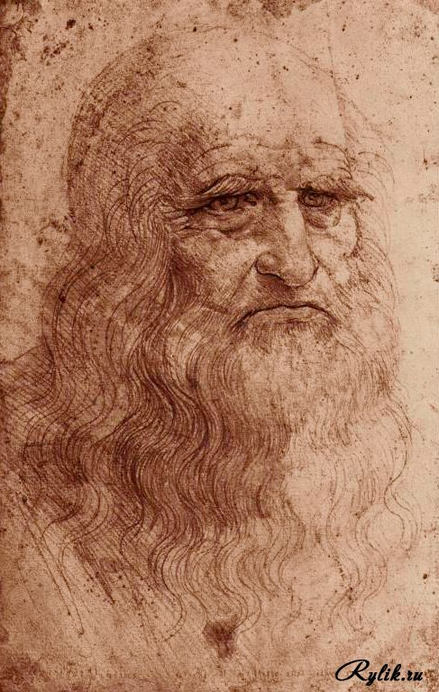
Леонардо, як відомо , не залишив жодного автопортрету, який би міг йому бути однозначно приписаний. Учені засумнівалися в тім, що знаменитий автопортрет сангіной Леонардо (традиційно датується 1512-1515 роками), що зображує його в старості, є таким. Вважають, що, можливо, це всього лише етюд голови апостола для ”Таємної вечері”. Сумніви в тім, що це автопортрет художника, висловлювалися з XІ століття, останнім їх висловив недавно один з найбільших фахівців по Леонардо, професор П’єтро Марані.

Slide 3
Леонардо першим пояснив, чому небо синє. У книзі ”Про живопис” він писав: ”Синява неба відбувається завдяки шару освітлених часток повітря, що розташований між Землею і чорністю, що нагорі знаходиться”.
Коли Леонардо проживав з батьком у гарному маєтку, він прищепив собі любов до природи, особливо до птахів та коней.
Леонардо не мав прізвища в сучасному смислі: «да Вінчі» означає «(родом) з містечка Вінчі». Повне його ім'я – Leonardo di ser Piero da Vinci, тобто «Леонардо, син пана П'єро з Вінчі».

Slide 4
Леонардо був амбідекстром – в однаковому ступені добре володів правою і лівою руками.
Він страждав дислексією (порушенням здатності читати) – цю недугу, так званою, ”словесною сліпотою”, пов’язують зі зниженою активністю мозку у визначеній зоні лівої півкулі.
Як відомо, Леонардо писав дзеркальним способом.

Slide 5
Про Джаконду

Slide 6
Цікавий факт, Мона Ліза проживає у своїй власній кімнаті в Луврі в Парижі і захищена куленепробивним склом і спеціальним мікрокліматом, що захищає її від згубної дії зовнішнього середовища.
Ця кімната була побудована спеціально для картини і коштувала музею більше семи мільйонів доларів.
Недавні великі дослідження показують, що є три різні версії Мони Лізи на одному полотні, але в різних шарах. Мабуть художник кілька разів перемальовував своє творіння.

Slide 7
Да Вінчі знадобилося майже чотири роки, щоб написати цей портрет.
У Мони Лізи відсутні брови, і є думка, що Леонардо, будучи закінченим перфекціоністом, хотів переробити невдалі брови і стер їх, але руки намалювати їх знову у художника так і не дійшли.
У 1956 чоловік на ім'я Уго Унгаца кинув каменем в полотно, це привело до невеликого поврежденнию фарби поряд з лівим ліктем Мони Лізи.

Slide 8
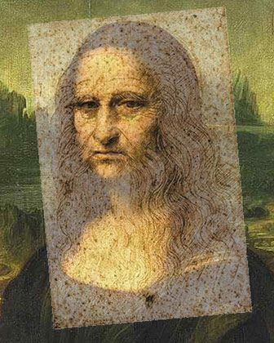
За однією з теорій, Мона Ліза посміхається від усвідомлення таємниці для усіх своєї вагітності
За іншою версією, Джоконду розважали музиканти і клоуни в той час, як вона позувала художнику.
Є ще одна теорія, відповідно до якої, ”Мона Ліза” – це автопортрет Леонардо.

Slide 9
Неперевершена популярність цієї роботи полягає частково в тому, що вона була вкрадена з Лувру в Парижі що серед білого дня служить в 1911 році.
А знайшли її тільки через два роки.
Цікаво, що Мона Ліза вважається безцінною і тому не може бути застрахована.

Slide 10
Дякую за УВАГУ!!!
підготувала
Балашова Маргарита, 11-Е

